Slide 1
이드(Id)
당신의 기억을 대신 해드립니다.

Slide 2



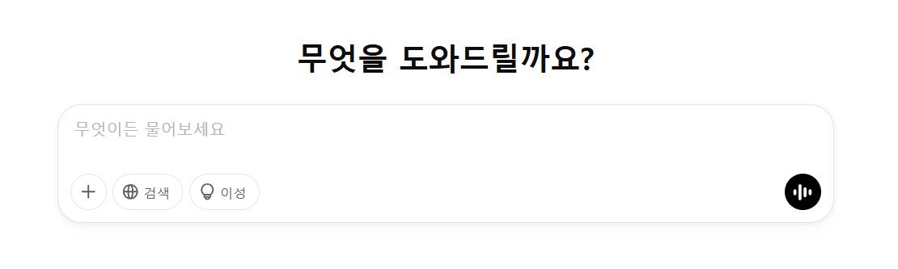
크롬 확장프로그램
방문 기록
사용자 니즈 분석
수집
??
수집

Slide 3
서비스 목적
하루에 절반 이상 인터넷 활동을 하지만, 돌아서면 기억에 남는 것은 하나도 없다
메모하거나 북마크 해둬야 기억하는데, 이마저도 귀찮을 때가 많다. 불필요하게 열어둔 탭은 덤..
인터넷 활동을 지속적으로 모니터링 및 분석하여 사용자 편의 개선

Slide 4
핵심 기능
단기 기억
일정 관리
단순 메모
장기 기억
일반 상식
기술 정보

Slide 5
활동 분석
1. 크롬 확장 프로그램 : 방문 기록을 따오기
2. FastAPI
a. 방문 기록 제목 -> [“단어“, “분리“…]
b. 단어 군집화 및 핵심 키워드 추출
c. ???

Slide 6

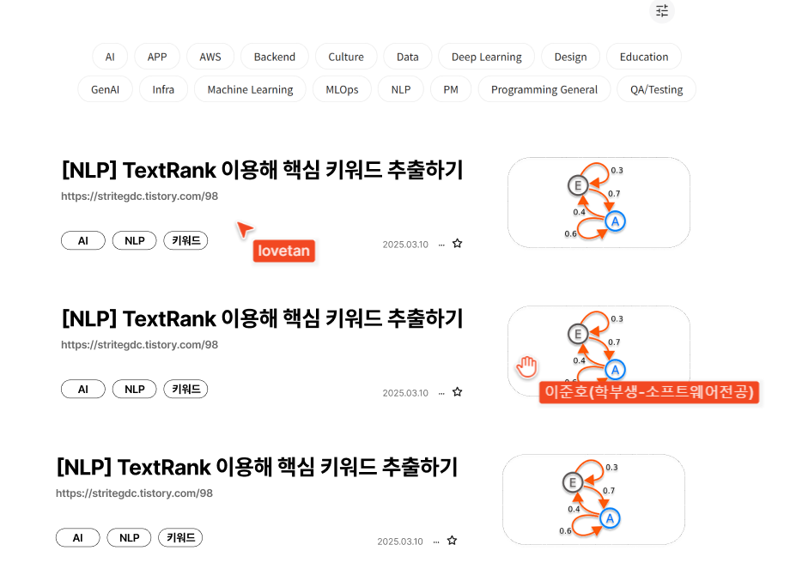


웹/앱 = PWA
챗봇(LLM)
상세보기
알려줘
기억해
피드백 요청(선톡)
크롬 확장프로그램
단기 기억
(개인 메모)
방문 기록
조회 불가
자동화
장기 기억 (기록 저장소)
조회 & 수정
웹 스크랩
(사용자 행동)
저장

